Slide 1
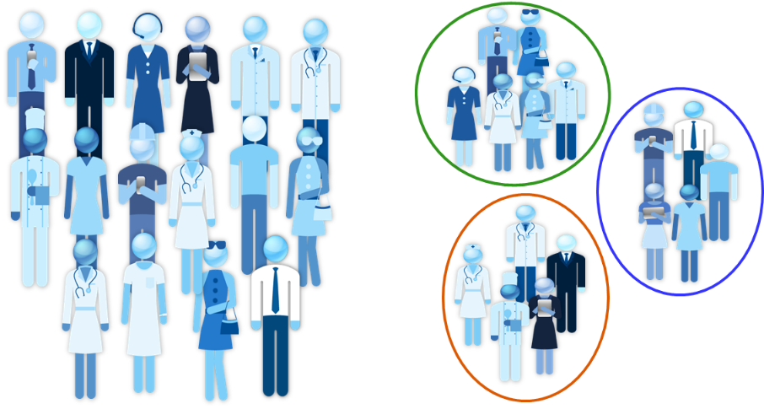
Clustering
|K-means Clustering을 사용해 다양한 모델 만들기ㅣ
이정훈

Slide 2
0 1 ㅣ 감정 분석
K-means
ㅣK-means를 사용해서 다양한 모델 만들기ㅣ
Clustering
Clustering 알고리즘을 사용해 분류하기
sentences = ["너무 행복한 하루이다.",
"즐겁고 기분이 너무 좋고 행복하다.",
"우울하고 정멀 힘들다.",
"매우 힘든 하루이다.",
"화기 치밀어 오른다.",
'너무 화가 난다.',
'분노가 치민다.']

Slide 3
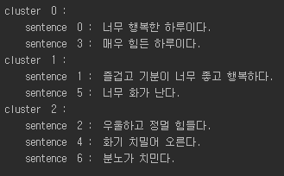
0 1 ㅣ 감정 분석
K-means
ㅣK-means를 사용해서 다양한 모델 만들기ㅣ
Result
클러스티링 분류 결과

Slide 4
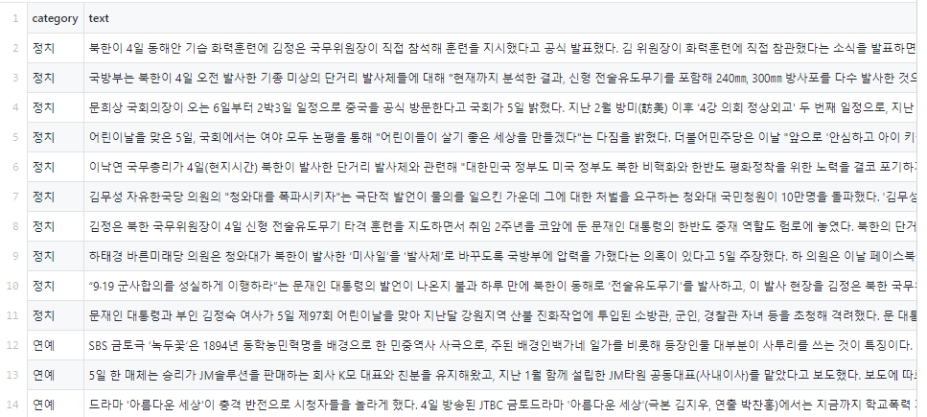
0 2 ㅣ 뉴스 category 분석
K-means
ㅣK-means를 사용해서 다양한 모델 만들기ㅣ
Clustering
데이터 Download : https://github.com/vhrehfdl/samsung_sds_s2/tree/master/K-means

Slide 5
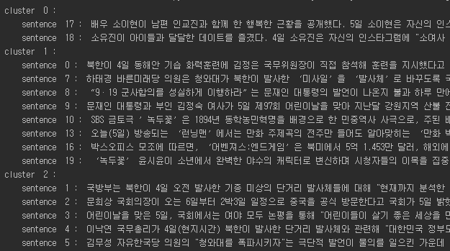
0 2 ㅣ 뉴스 category 분석
K-means
ㅣK-means를 사용해서 다양한 모델 만들기ㅣ
Result
클러스티링 분류 결과

Slide 6
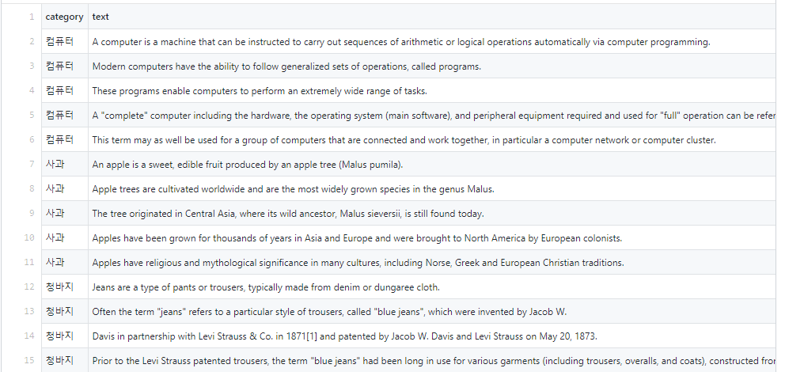
0 3 ㅣ text로 상품 분류
K-means
ㅣK-means를 사용해서 다양한 모델 만들기ㅣ
Clustering
데이터 Download : https://github.com/vhrehfdl/samsung_sds_s2/tree/master/K-means

Slide 7
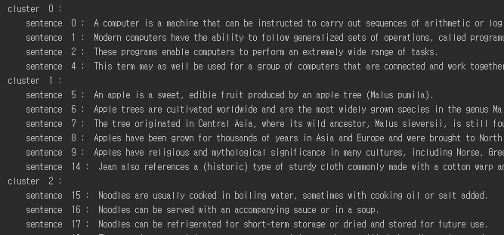
0 3 ㅣ text로 상품 분류
K-means
ㅣK-means를 사용해서 다양한 모델 만들기ㅣ
Result
클러스티링 분류 결과

Slide 8
Q & A
THANK YOU

